Slide 1
Министерство образования и науки Российской Федерации
НИУ «ИНФОРМАЦИОННЫХ ТЕХНОЛОГИЙ, МЕХАНИКИ И ОПТИКИ»
Лекционное занятие №1
Задание №1
Санкт-Петербург, 2017
Выполнил: Сивинский С.А.
Группа: S4107

Slide 2
Задание 1
Работа в браузере Chrome. Как в нём выполняется JavaScript?
Подвергните детальному исследованию слова var, let и const
Помните о том, что они рассматриваются взаимозависимо – часть сведений являют собой отсылки в будущее (связь с другими конструкциями…)
Ответьте на следующие вопросы:
Чем является последовательность вида let varName = value;
Что происходит при опускании слов var, let, const?
Есть ли разница в выполнении в разных хостах? Браузер, Node, …?
Что такое область видимости?
С какими понятиями имеется связь?
Что такое подъём?
Что такое побочный эффект?
Как это работает в других языках?
Приведите ясные краткие примеры
Задокументируйте поведение кода скриншотами
Поместите результат в слайды (титул – ФИО, выводы в конце)
Слайды поместите в гитхаб
9. Установите себе Docker, Git, Subversion, Node.js

Slide 3
Работа в браузере Chrome. Как в нём выполняется JavaScript?
Chromium — веб-браузер с открытым исходным кодом, на основе которого создаются ряд браузеров, наиболее популярным из которых является Chrome — веб-браузер компании Google.
V8 — движок JavaScript с открытым программным кодом, распространяемый по лицензии BSD. Разработан датским отделением компании Google.
Таким образом в браузере Google Chrome, JavaScript выполняется под управлением движка V8.
Подключение JavaScript осуществляется посредством тега <script>.
На сегодняшний день движок V8 поддерживает стандарт ECMAScript 5.

Slide 4
2. Подвергните детальному исследованию
слова var, let и const
Var - зарезервированное слово для объявления переменной в языке js. Переменная объявленная через Var является глобальной переменной.
Let - зарезервированное слово для объявления переменной в языке js.
Видна только в рамках блока {...}, в котором объявлена.
Нельзя переобъявлять (в том же блоке).
При объявлении переменной в цикле for(let …) – она видна только в этом цикле. Причём каждой итерации соответствует своя переменная let.
Сonst – зарезервированное слово задаёт константу. Т.е. неизменяемый участок в оперативной памяти компьютера.

Slide 5
Рубрика «Вопрос-Ответ»
Q: Чем является последовательность вида let varName = value;
A: В данной последовательности объявляется переменная varName, при помощи оператора присваивания ей присваивается значение ранее объявленной переменной value. Возможно глобальной (объявленной как var).
Q: Что происходит при опускании слов var, let, const?
A: Переменная будет объявлена как глобальная переменная. Но в браузерах линии IE9- нам будет выдана ошибка так как. Мы потеряли зарезервированной слово VAR для объявления переменной.
Q: Есть ли разница в выполнении в разных хостах? Браузер, Node, …?
A: Да. При запуске в среде браузера создается глобальный объект window (рис. 1), а в среде NodeJs - global. Также на платформе nodejs отсутствует доступ к DOM, его там просто нет.
Q: Что такое область видимости?
A: Это часть контекста выполнения, в котором эта переменная существует. Область видимости определяет, есть ли у вас доступ к переменной в данном контексте выполнения. Переменные могут иметь локальную или глобальную область видимости.

Slide 6
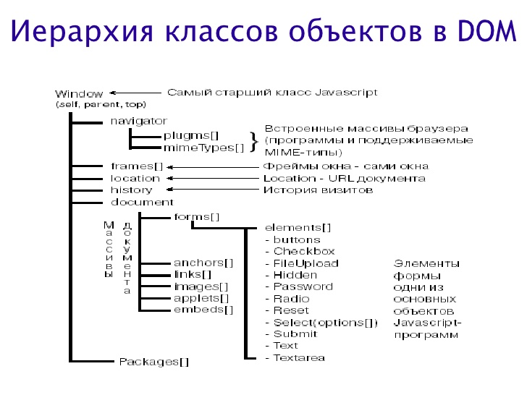

Slide 7
Q: Что такое подъём?
A: Область видимости функции в языке JavaScript подразумевает, что все переменные, объявленные внутри функции, видимы везде в теле функции. Самое интересное, что переменные оказываются видимыми еще до того, как будут объявлены. Эта особенность JavaScript неофициально называется подъемом: программный код JavaScript ведет себя так, как если бы все объявления переменных внутри функции (без присваивания инициализирующих значений) «поднимались» в начало функции.

Slide 8
Q: Что такое побочный эффект?
A: Побочные эффекты –любые действия работающей программы, изменяющие среду выполнения (англ. execution environment). Например, к побочным эффектам относятся:
доступ (чтение или запись) к объекту, определённому с модификатором volatile (англ.);
изменение (запись) объекта;
изменение файла;
изменение поведения инструкций процессора, обрабатывающих числа с плавающей точкой;
вызов функции, выполняющей любое из перечисленных выше действий.
Побочный эффект функции — возможность в процессе выполнения своих вычислений: читать и модифицировать значения глобальных переменных, осуществлять операции ввода-вывода, реагировать на исключительные ситуации, вызывать их обработчики. Если вызвать функцию с побочным эффектом дважды с одним и тем же набором значений входных аргументов, может случиться так, что в качестве результата будут возвращены разные значения. Такие функции называются недетерминированными функциями с побочными эффектами.

Slide 9
Q: Как это работает в других языках?
A: Наиболее очевидным примером являются операторы присваивания: если
переменной или свойству присвоить некоторое значение, это повлияет на результат любого выражения, в котором используется эта переменная или свойство. Аналогичный побочный эффект имеют операторы инкремента ++ и декремента --,поскольку они неявно выполняют присваивание. Оператор delete также имеет побочный эффект: операция удаления свойства напоминает (хотя и недостаточно близко) присваивание свойству значения undefined.

Slide 10
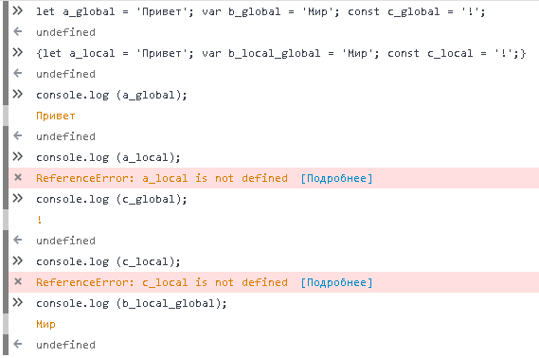
Var, Let, Const

Slide 11
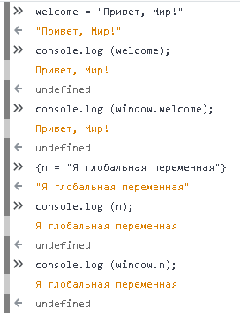
Результат опускания процесса инициализации
переменных посредством VAR, LET, CONST

Slide 12
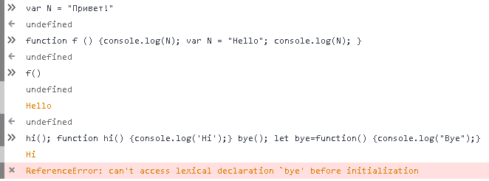
Эффект подъема

Slide 13
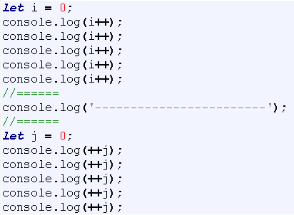
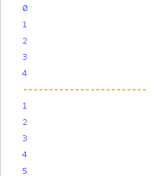
Побочный эффект инкремента

